Slide 1
Magnetotranszport InAs nanoszálakban
Spin relaxation in InAs nanowires studied by tunable weak antilocalization, A. E. Hansen et al., Phys. Rev. B 71, 205328 2005.
Suppression of weak antilocalization in InAs nanowires, PHYSICAL REVIEW B 81, 155449 2010
Strong Tuning of Rashba Spin−Orbit Interaction in Single InAs Nanowires, Nano Lett. 2012, 12, 3263-3267

Slide 2
Tartalom
Elméleti bevezetés
Spin relaxáció InAs szálkötegekben
Egyetlen szál vezetése és szögfüggés
Rashba-kölcsönhatás hangolása erős külső térrel

Slide 3
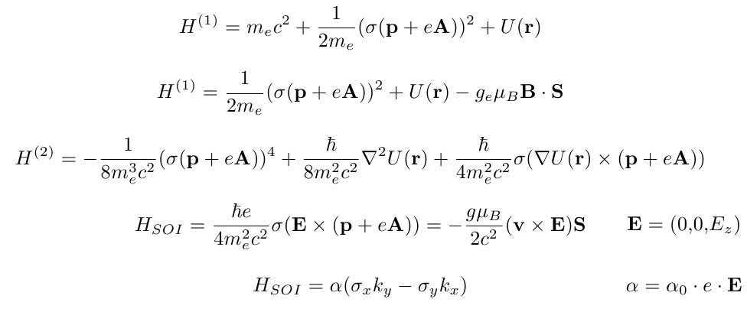
Spin-pálya kölcsönhatás
Dirac-egyenlet sorfejtése

Slide 4
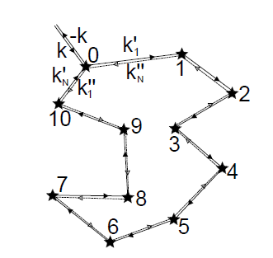
Gyenge lokalizáció (WL)

Slide 5
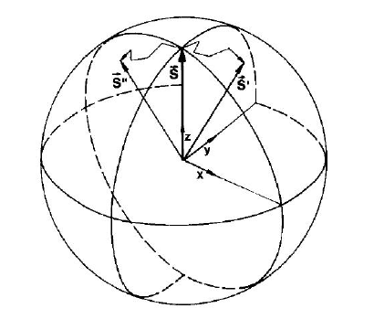
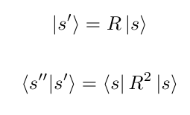
Gyenge anitlokalizáció (WAL)
SOI jelenléte
Spinek elmászkálnak
Időtükrözés: pontosan ellentétes mozgás a Bloch-gömbön

Slide 6
Vezetőképesség-járulékok
WL
WAL
UCF – univerzális vezetőképesség-fluktuációk, 20K alatt

Slide 7
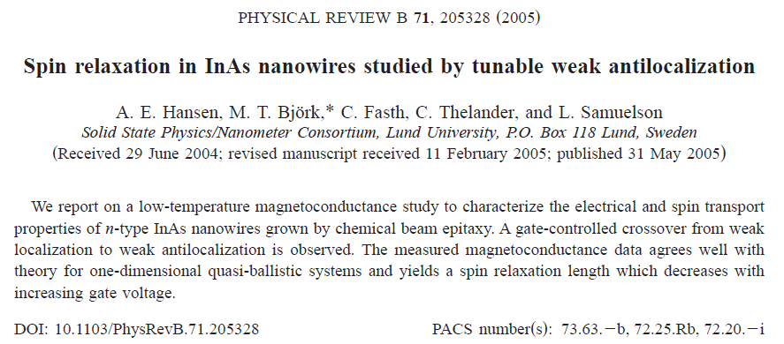
Spin relaxation in InAs nanowires studied by tunable weak antilocalization

Slide 8
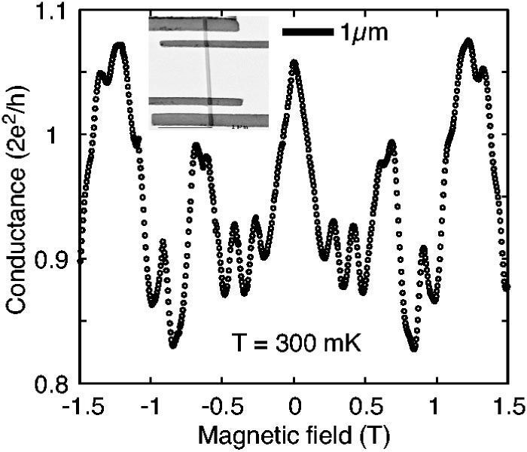
Mérési elrendezés
60nm X 2µm InAs
45 szál párhuzamosan kapcsolva
1,2µm kontaktusok, no annealing, anyag?

Slide 9
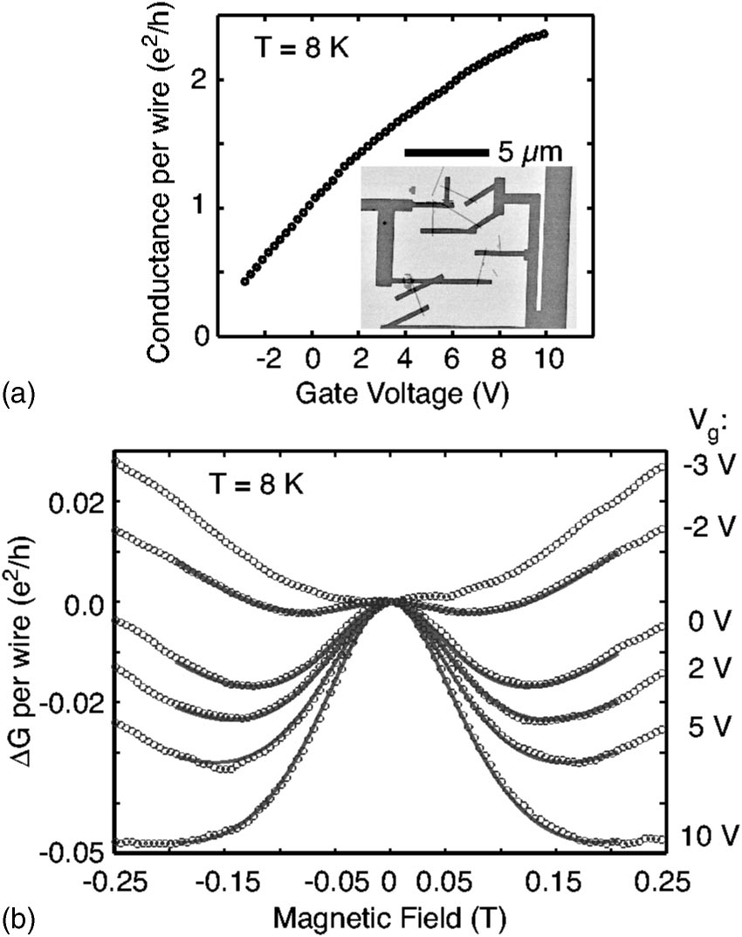
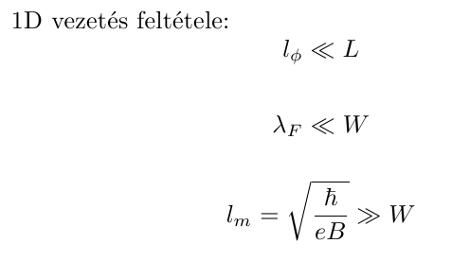
Közvetlen mérések

Slide 10
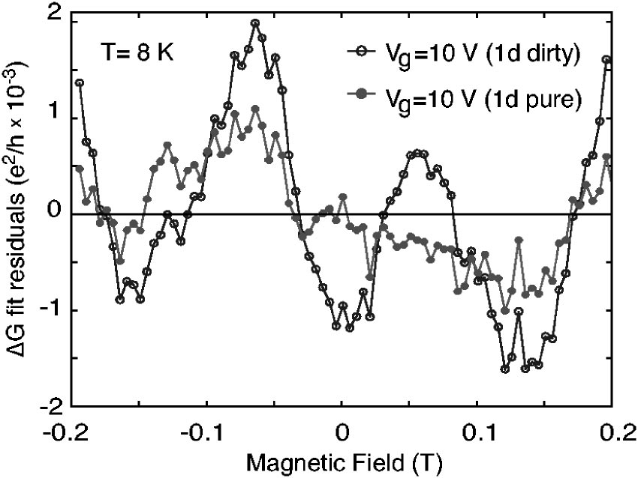
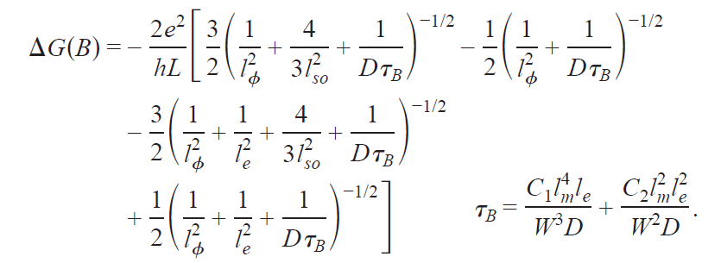
Modellek

Slide 11
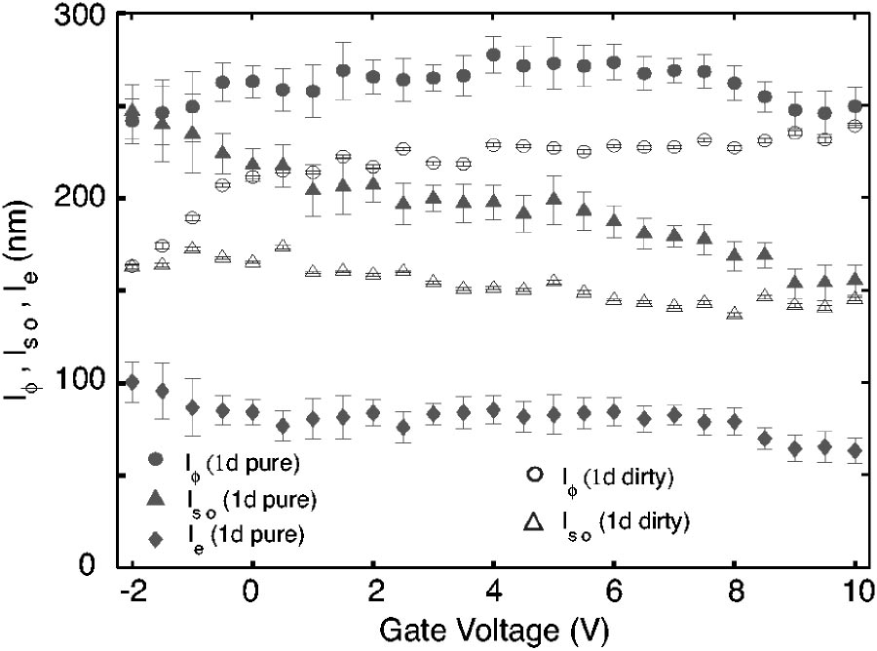
Koherenciahosszok

Slide 12
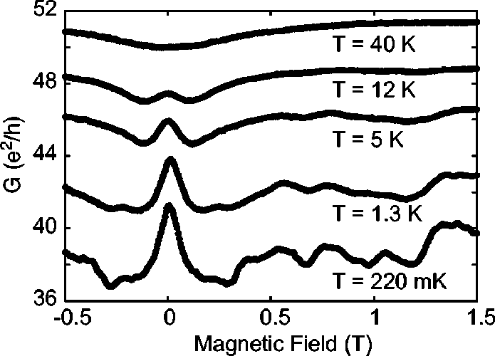
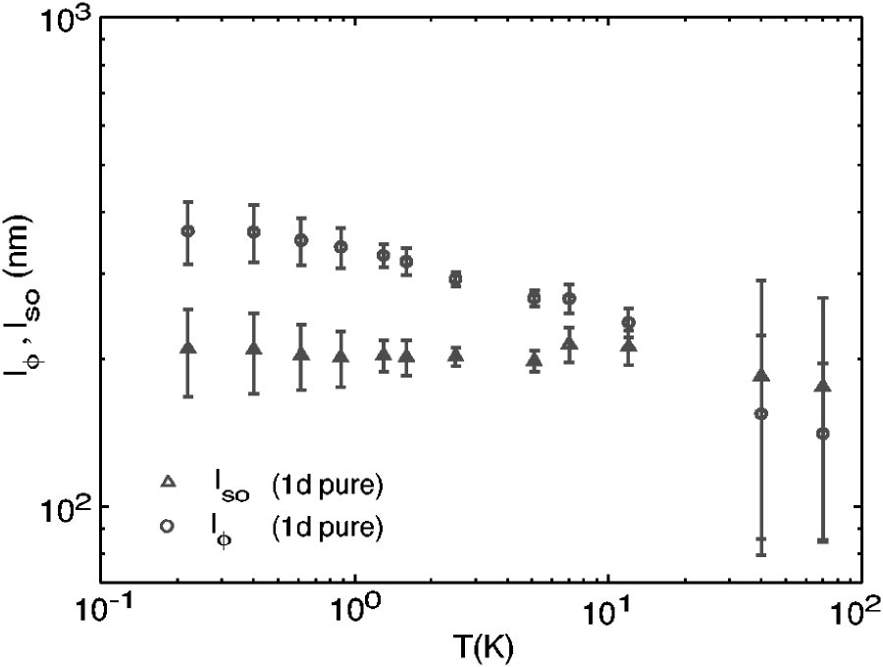
Hőmérsékletfüggés
WAL
WL

Slide 13
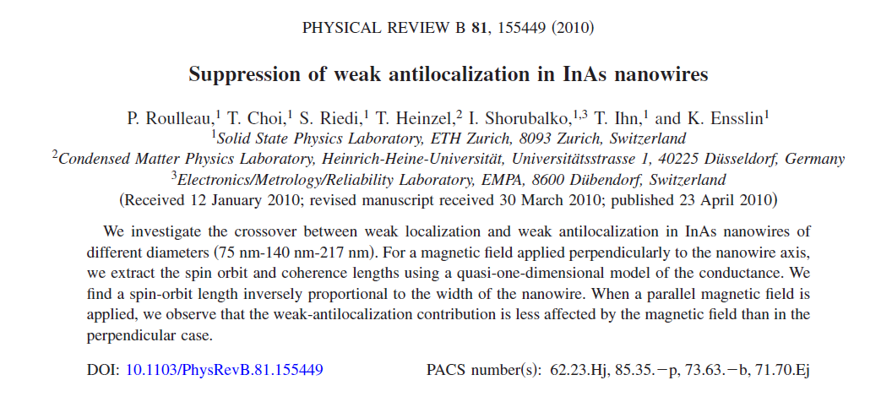
Suppression of weak antilocalization in InAs nanowires

Slide 14
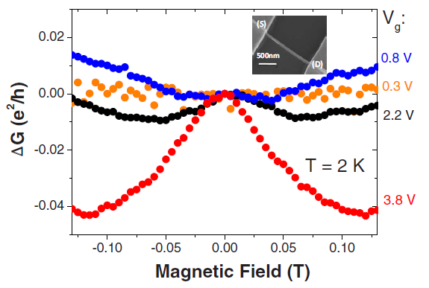
Mérési elrendezés
D = 75..220nm InAs egyenként kötve
SiO2 + Ti/Au (jó)
WL-WAL átmenet vizsgálata
Erős UCF : Vg átlagolás
2V átlagolás!

Slide 15
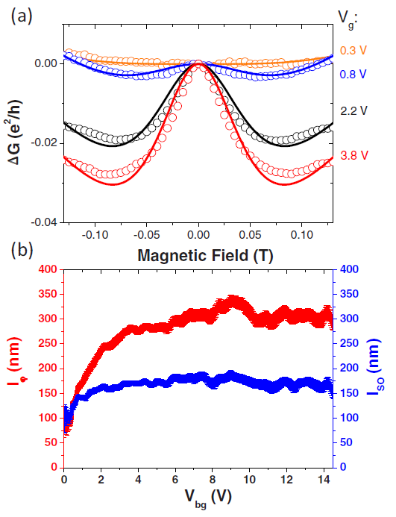
Adatfeldolgozás
Különböző eszközökkel azonos paraméterek
Viszonylagos egyezés az előző cikkel
1V fölött WAL dominancia

Slide 16
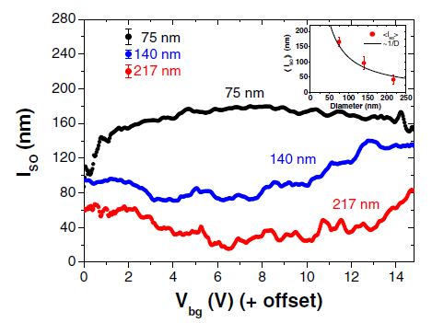
Átmérőfüggés
50nm alatti intrinsic pálcák LT-n nem vezetnek (?!)
Átmérőfüggő bezártság a nanoszálban – geometriai effektus, nincs köze a Rashba-kh változásához

Slide 17
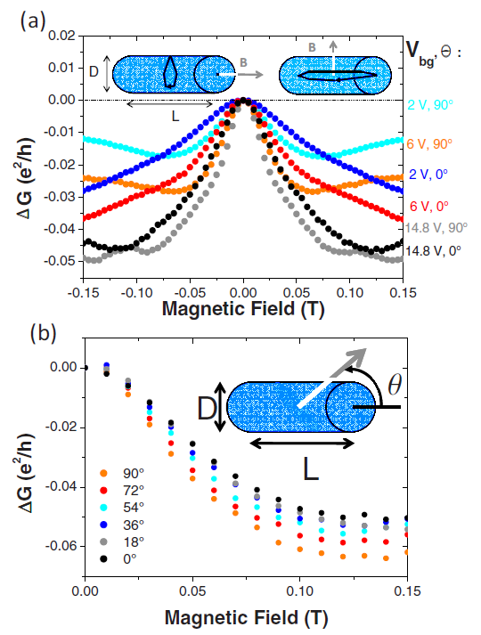
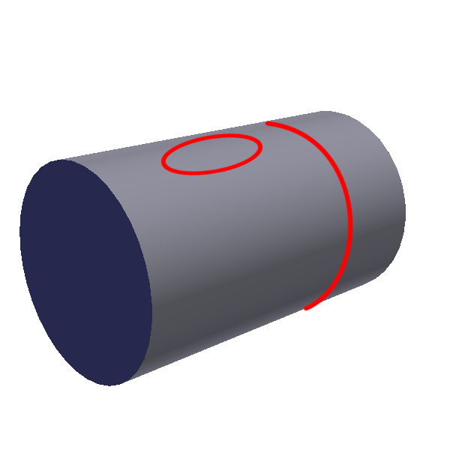
Rashba-kölcsönhatás
Strukturális aszimmetria radiális irányú elektromos térrel
Eltérő lokalizáltságú állapotok
Parallel állásban szélesebb csúcsok

Slide 18
Strong Tuning of Rashba Spin−Orbit Interaction in Single InAs Nanowires

Slide 19
Strong Tuning of Rashba Spin−Orbit Interaction in Single InAs Nanowires
A cél a Rashba együttható mesterséges módosítása
Ehhez erős elektromos tér szükséges
Ez azonban kiüríti a szálat, ezért trükközni kell
Két módszert is alkalmaznak : kettős kapu rendszerek ill. szilárd elektrolitok

Slide 20
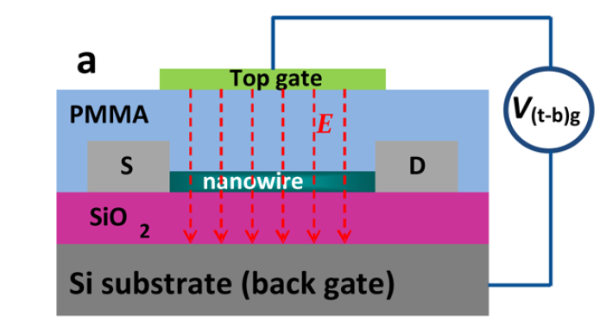
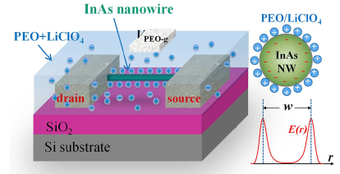
Mintakészítés
InAs zinc-blende, MBE
HF + Ti/Al és Ni kontaktok
Kb. 1µm PMMA
Kis HF utána is, felfüggesztett szál az elektrolit bevonat előtt
PEO/LiClO4 metanolban + spin coating

Slide 21
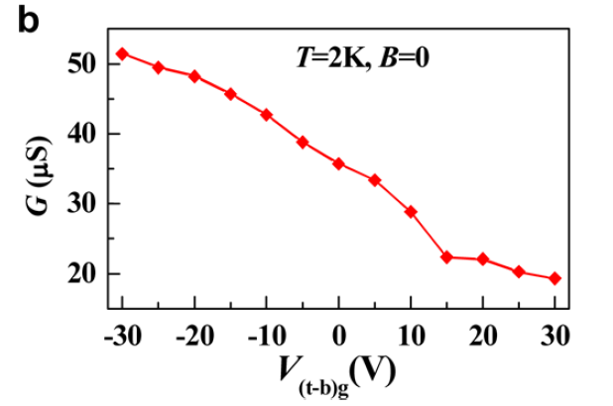
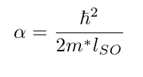
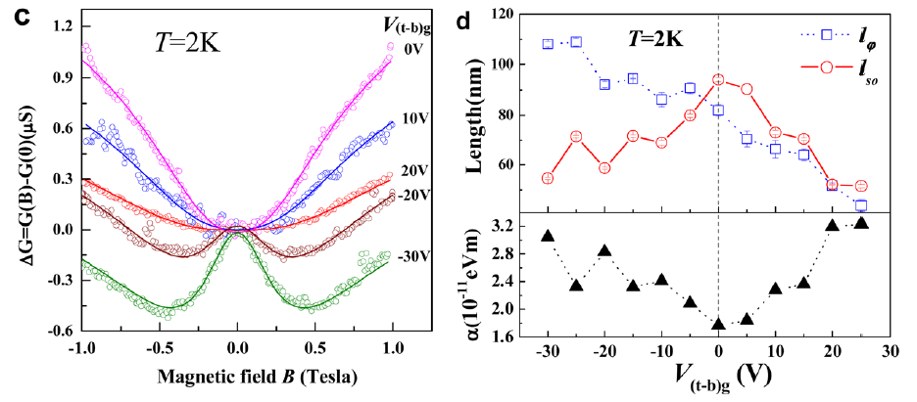
Mérések

Slide 22
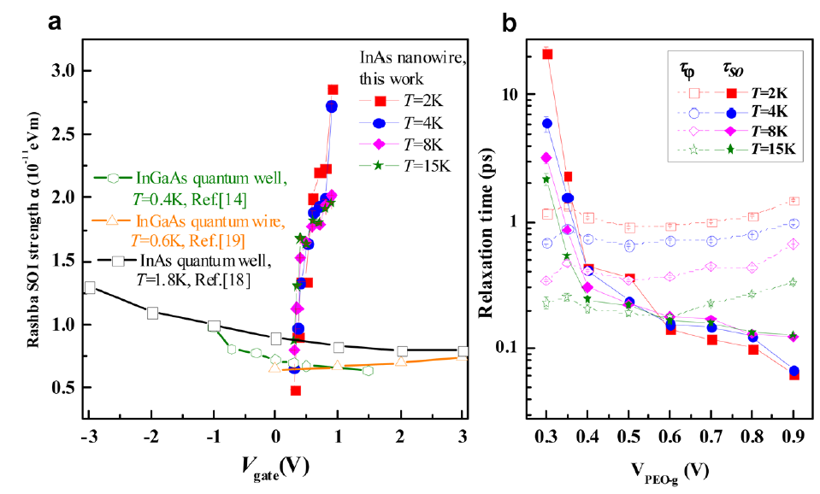

Slide 23
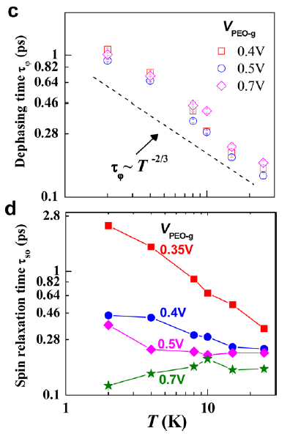
Relaxációs idők

Slide 24
Köszönöm a figyelmet!
Felhasznált irodalom
Sólyom Jenő
Scheriff: Diplomamunka
C. W. J. Beenakker and H. van Houten, Phys. Rev. B 38, 3232, 1988.

